Slide 1
第2章 关系数据理论

Slide 2
主要内容
2.1 关系的数学定义
2.2 关系代数
2.3 关系演算
2.4 关系的完整性
2.5 关系操作
2.6 关系的规范化

Slide 3
2.1 关系的数学定义
关系型数据库是目前最常用的数据库
所谓关系型数据库通常指的就是采用了关系模型的数据库管理系统
关系模型是建立在严格的数学概念的基础上的
这里从集合论角度来讨论关系数据结构的形式化定义。

Slide 4
2.1.1 基本概念
1. 域（Domain）
2. 笛卡尔积（Cartesian Product）
3. 关系（Relation）

Slide 5
1. 域（Domain）
定义2.1 域是一组具有相同数据类型的值的集合。
例:
    整数
    实数
    介于某个取值范围的整数
    长度指定长度的字符串集合
    {‘男’，‘女’}
    介于某个取值范围的日期

Slide 6
2. 笛卡尔积（Cartesian Product）
定义2.2 给定一组域D₁，D₂，…，D_{n}，这些域中可以有相同的。D₁，D₂，…，D_{n}的笛卡尔积为：
D₁×D₂×…×D_{n}＝｛（d₁，d₂，…，d_{n}）｜d_{i}∈D_{i}，i＝1，2，…，n｝
其中，每一个元素（ d₁，d₂，…，d_{n} ）叫做一个n元组（n-tuple），或简称为元组（Tuple）。 元素中的每一个值d_{i}叫做一个分量（Component）。

Slide 7
【例2-1】
设给出两个域:
姓名集：D1={谭丁，王静，张默}
性别集：D2={男，女}
笛卡尔积：
则D1×D2={（谭丁，男），（谭丁，女），（王静，男），（王静，女），（张默，男），（张默，女）。笛卡儿积产生的这6个元组可构成一张二维表。
D1×D2
D₁ | D₂
谭丁 | 男
谭丁 | 女
王静 | 男
王静 | 女
张默 | 男
张默 | 女

Slide 8
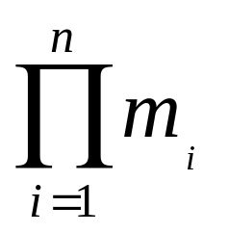
3. 关系（Relation）
定义2.3 D₁，D₂，…，D_{n}的子集叫做在域D₁，D₂，…，D_{n}上的关系，用R (D₁，D₂，…，D_{n}) 表示。
这里R表示关系的名字，n是关系的目或度(Degree)。关系中的每个元素是关系中的元组，通常用t表示。
若D_{i}（i＝1，2，…，n）为有限集，其基数（Cardinal number）为m_{i}（i＝1，2，…，n），则D₁，D₂，…，D_{n}的基数为：
m=

Slide 9
【例2-2】
设：
  D1为教师集合T={t1,t2},
  D2为学生集合S={s1,s2,s3}
  D3为课程集合C={c1,c2}
则D1×D2×D3是一个三元关系，该关系的元组个数即基数为：2×3×2=12，是教师、学生、课程集合中元素构成的所有元组的集合。

Slide 10
关系是笛卡积的有限子集，所以关系也是一个二维表，表中行被称为元组或记录（Record），列称为属性（Attribute）或字段（Field），表的第一行是字段名的集合，被称为关系框架（或表结构），列中的元素为该字段（属性）的值，且值总是限定在某个值域(domain)内。n目关系必有n个属性。

Slide 11
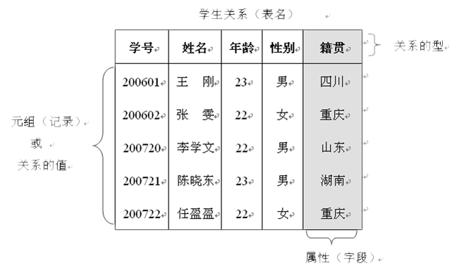
关系与二维表
关系的基本数据结构是二维表。每一张表称为一个具体的关系或简称为关系。二维表的表头也称为关系的型，二维表中的值（元组）也称为关系的值。

Slide 12
关系的性质
① 列的同质性。
② 列名唯一性。
③ 列序无关性。
④ 元组相异性。
⑤ 行序无关性。
⑥ 分量原子性。

Slide 13
关系的三种类型
基本关系（通常又称为基本表或基表） ：是实际存在的表，它是实际存储数据的逻辑表示。
查询表：查询表是查询结果对应的表。
视图表：视图表是由基本表或其他视图表导出的表，是虚表，不对应实际存储的数据。

Slide 14
2.1.2 关系模式与关系数据库
定义2.4关系的描述称为关系模式（Relation Schema）。它可以形式化地表示为：
  R（U，D，DOM，F）
  其中,
  R为关系名，
  U为组成该关系的属性名集合，
  D为属性组U中属性所来自的域，
  DOM为属性向域的映像集合，
  F为属性间数据的依赖关系集合。

Slide 15
关系数据库是对应于一个关系模型的某个应用领域所有关系的集合。
关系数据库也有型和值之分。关系数据库的型也称为关系数据库模式(它遵循定义2.4)，是对关系数据库的描述，是关系模式的集合。关系数据库的值也称为关系数据库，是关系的集合。
关系数据库模式与关系数据库通常统称为关系数据库。

Slide 16
2.2 关系代数
关系代数是一种抽象的查询语言，用对关系的运算来表达查询，作为研究关系数据语言的数学工具。
关系代数的运算对象是关系，运算结果亦为关系。关系代数用到的运算符包括四类：集合运算符、专门的关系运算符、算术比较符和逻辑运算符，

Slide 17
2.2.1 集合运算符
并
交
差
广义笛卡尔积

Slide 18
1. 并（Union）
关系R与关系S的并由属于R或属于S的元组组成，其结果关系仍为n目关系。记作：
R∪S={t|t∈R∨t∈S}
2. 差（Difference）
关系R与关系S的差由属于R而不属于S的所有元组组成，其结果关系仍为n目关系。记作：
R－S={t|t∈R∧tS}
3. 交（Intersection）
关系R与关系S的交由既属于R又属于S的元组组成。其结果关系仍为n目关系。记作：
R∩S={t|t∈R∧t∈S} 或：R∩S=R－(R－S)

Slide 19
4. 广义笛卡尔积(Extended Cartesian Product)
两个分别为n目和m目的关系R和S的广义笛卡尔积是一个(n+m)列的元组的集合。元组的前n列是关系R的一个元组，后m列是关系S的一个元组。若R有k₁个元组，S有k₂个元组，则关系R和关系S的广义笛卡尔积有k₁×k₂个元组。记作：
R×S={|t_{r}∈R∧t_{s}∈S}

Slide 20
并
A | B | C
a1 | b1 | c1
a1 | b2 | c2
a2 | b2 | c1
R
A | B | C
a1 | b1 | c1
a1 | b2 | c2
a1 | b3 | c2
a2 | b2 | c1
R∪S
A | B | C
a1 | b2 | c2
a1 | b3 | c2
a2 | b2 | c1
S

Slide 21
差
A | B | C
a1 | b1 | c1
a1 | b2 | c2
a2 | b2 | c1
R
R-S
A | B | C
a1 | b1 | c1
A | B | C
a1 | b2 | c2
a1 | b3 | c2
a2 | b2 | c1
S

Slide 22
交
A | B | C
a1 | b1 | c1
a1 | b2 | c2
a2 | b2 | c1
R
A | B | C
a1 | b2 | c2
a2 | b2 | c1
R ∩ S
A | B | C
a1 | b2 | c2
a1 | b3 | c2
a2 | b2 | c1
S

Slide 23
广义笛卡尔积
A | B | C
a1 | b1 | c1
a1 | b1 | c1
a1 | b1 | c1
a1 | b2 | c2
a1 | b2 | c2
a1 | b2 | c2
a2 | b2 | c1
a2 | b2 | c1
a2 | b2 | c1
A | B | C
a1 | b2 | c2
a1 | b3 | c2
a2 | b2 | c1
a1 | b2 | c2
a1 | b3 | c2
a2 | b2 | c1
a1 | b2 | c2
a1 | b3 | c2
a2 | b2 | c1
A | B | C
a1 | b1 | c1
a1 | b2 | c2
a2 | b2 | c1
R
R × S
A | B | C
a1 | b2 | c2
a1 | b3 | c2
a2 | b2 | c1
S

Slide 24
2.2.2 专门的关系运算符
选择
投影
连接

Slide 25
1. 选择（Selection）
选择又称为限制（Restriction）。它是在关系R中选择满足给定条件的诸元组，记作：
σF(R) = {t|t∈R∧F(t)= ‘真’}
其中F表示选择条件，它是一个逻辑表达式，取逻辑值‘真’或‘假’。
选择运算是从行的角度进行的运算
σ

Slide 26
【例2-4】
已知关系T，求选择运算σ_{A2>5 ۷ A3≠’f’} (T)的结果。
T
σ_{A2>5 V A3≠’f’} (T)
A1 | A2 | A3
a | 3 | f
b | 2 | d
c | 2 | d
e | 6 | f
g | 6 | f
A1 | A2 | A3
b | 2 | d
c | 2 | d
e | 6 | f
g | 6 | f

Slide 27
【例2-9】
写出选择关系Student中年龄在22岁以下的女学生的关系代数表达式。
σ_{ssex=’女’ ∧ sage<22}(Student)

Slide 28
2.投影（Projection）
关系R上的投影是从R中选择出若干属性列组成新的关系。记作：
  π_{A}(R) = { t[A] | t∈R }
  其中A为R中的属性列。
投影操作主要是从列的角度进行运算
π

Slide 29
【例2-5】
求关系T的投影：π_{A1,A3}(T) 或 π_{1,3}(T) 。
π_{A1,A3}(T) 或 π_{1,3}(T)
T
A1 | A2 | A3
a | 3 | f
b | 2 | d
c | 2 | d
e | 6 | f
g | 6 | f
A1 | A3
a | f
b | d
c | d
e | f
g | f

Slide 30
3. 连接（Join）
连接也称为θ连接。它是从两个关系的笛卡尔积中选取属性间满足一定条件的元组。记作：
  R S = { t_{r} t_{s} | t_{r}∈R∧t_{s}∈S∧t_{r} [A]θt_{s} [B]}
  其中A和B分别为R和S上度数相等且可比的属性组，θ是比较运算符。连接运算从R和S的笛卡尔积R×S中选取R关系在A属性组上的值与S关系在B属性组上值满足比较关系θ的元组。
AθB

Slide 31
A
B
C
B
E
R S
C＜E
a₁
b₁
5
b₁
3
b₂
7
A
R.B
C
S.B
E
a₁
b₂
6
b₃
10
a₂
b₃
8
a₁
b₁
5
b₂
7
b₃
2
a₁
b₁
5
b₃
10
a₂
b₄
12
b₅
2
a₁
b₂
6
b₂
7
R
a₁
b₂
6
b₃
10
S
a₂
b₃
8
b₃
10

Slide 32
等值连接（equijoin）
θ为“＝”的连接运算称为等值连接。它是从关系R与S的笛卡尔积中选取A、B属性值相等的那些元组。即等值连接为：A=B
  R S = { t_{r} t_{s} | t_{r}∈R∧t_{s}∈S∧t_{r} [A]=t_{s} [B]}
A=B

Slide 33
例
等值连接 R S
A
B
C
B
E
R.B=S.B
a₁
b₁
5
b₁
3
A
R.B
C
S.B
E
b₂
7
a₁
b₂
6
b₃
10
a₁
b₁
5
b₁
3
a₂
b₃
8
b₃
2
a₁
b₂
6
b₂
7
a₂
b₄
12
b₅
2
a₂
b₃
8
b₃
10
R
S
a₂
b₃
8
b₃
2

Slide 34
自然连接（Natural join）
它是一种特殊的等值连接，它要求两个关系中进行比较的分量必须是相同的属性组，并且要在结果中把重复的属性去掉。即若R和S具有相同的属性组B，则自然连接可记作：
  R S = { t_{r} t_{s} | t_{r}∈R∧t_{s}∈S∧t_{r} [A]=t_{s} [B]}

Slide 35
例
自然连接 R S
A
B
C
B
E
b₁
3
A
B
C
E
a₁
b₁
5
b₂
7
a₁
b₁
5
3
a₁
b₂
6
b₃
10
a₂
b₃
8
a₁
b₂
6
7
b₃
2
a₂
b₄
12
a₂
b₃
8
10
b₅
2
R
a₂
b₃
8
2
S

Slide 36
连接(续)
一般的连接操作是从行的角度进行运算。
自然连接还需要取消重复列，所以是同时从行和列的角度进行运算。
R
AθB
S

Slide 37
外连接、左外连接、右外连接
外连接
  如果把舍弃的元组也保存在结果关系中，而在其他属性上填空值(Null)，这种连接就叫做外连接（OUTER JOIN）。
左外连接
  如果只把左边关系R中要舍弃的元组保留就叫做左外连接(LEFT OUTER JOIN或LEFT JOIN)
右外连接
  如果只把右边关系S中要舍弃的元组保留就叫做右外连接(RIGHT OUTER JOIN或RIGHT JOIN)。
见教材P19例2-7

Slide 38
4. 除（Division）
给定关系R (X，Y) 和S (Y，Z)，其中X，Y，Z为属性组。
R中的Y与S中的Y可以有不同的属性名，但必须出自相同的域集。
R与S的除运算得到一个新的关系P(X)，P是R中满足下列条件的元组在 X 属性列上的投影：
元组在X上分量值x的象集Y_{x}包含S在Y上投影的集合，记作：
  R÷S = {t_{r} [X] | t_{r} ∈ R∧π_{Y} (S) ⊆ Y_{x} }
  Y_{x}：x在R中的象集，x = t_{r}[X]

Slide 39
除操作是同时从行和列角度进行运算
R
÷
S

Slide 40
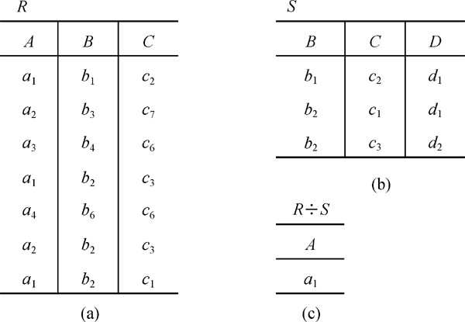
例
设关系R、S分别为下图的(a)和(b)，R÷S的结果为图(c)

Slide 41
分析
在关系R中，A可以取四个值{a₁，a₂，a₃，a₄}
  a₁的象集为 {(b₁，c₂)，(b₂，c₃)，(b₂，c₁)}
  a₂的象集为 {(b₃，c₇)，(b₂，c₃)}
  a₃的象集为 {(b₄，c₆)}
  a₄的象集为 {(b₆，c₆)}
S在(B，C)上的投影为
{(b1，c2)，(b2，c1)，(b2，c3) }
只有a₁的象集包含了S在(B，C)属性组上的投影
所以 R÷S ={a₁}

Slide 42
2.4关系操作
关系操作采用集合操作方式，即操作的对象和结果都是集合。这种操作方式也称为一次一集合的方式 。
关系模型中常用的关系操作包括二类：
  查询操作——选择、投影、连接、除、并、交、差。
  增、删、改操作。

Slide 43
表达(或描述)关系操作的关系数据语言有三类：
(1) 关系代数
  关系代数是用对关系的运算来表达查询要求的方式。
(2) 关系演算
  关系演算是用谓词来表达查询要求的方式。
关系代数、元组关系演算和域关系演算均是抽象的查询语言，这些抽象的语言与具体的DBMS中实现的实际语言并不完全一样。但它们能用作评估实际系统中查询语言能力的标准或基础。
(3) 介于关系代数和关系演算之间的语言SQL(Standard Query Language)
  SQL不仅具有丰富的查询功能，而且具有数据定义和数据控制功能，是集查询、DDL、DML和DCL于一体的关系数据语言。它充分体现了关系数据语言的特点和优点，是关系数据库的标准语言。

Slide 44
2.5关系的完整性
关系模型的完整性规则是对关系的某种约束条件。关系模型中可以有三类完整性约束：
  实体完整性
  参照完整性
  用户定义的完整性
实体完整性和参照完整性是关系模型必须满足的完整性约束条件，被称作是关系的两个不变性，应该由关系系统自动支持。

Slide 45
2.5.1 实体完整性
规则2.1 实体完整性规则 若属性A是基本关系R的主属性，则属性A不能取空值。
说明：
(1) 实体完整性规则是针对基本关系而言的。一个基本表通常对应现实世界的一个实体集。
(2) 现实世界中的实体是可区分的，即它们具有某种唯一性标识。
(3) 关系模型中以主码作为唯一性标识。
(4) 主码中的属性即主属性不能取空值。
  主属性取空值，就说明存在某个不可标识的实体，即存在不可区分的实体，这与第（2）点相矛盾，因此这个规则称为实体完整性

Slide 46
2.5.2 参照完整性
关系间的引用
外码
参照完整性规则

Slide 47
关系间的引用
在关系模型中实体及实体间的联系都是用关系来描述的，因此可能存在着关系与关系间的引用。
例1 学生实体、专业实体
学生（学号，姓名，性别，专业号，年龄）
专业（专业号，专业名）
学生关系引用了专业关系的主码“专业号”。
学生关系中的“专业号”值必须是确实存在的专业的专业号 ，即专业关系中有该专业的记录。

Slide 48
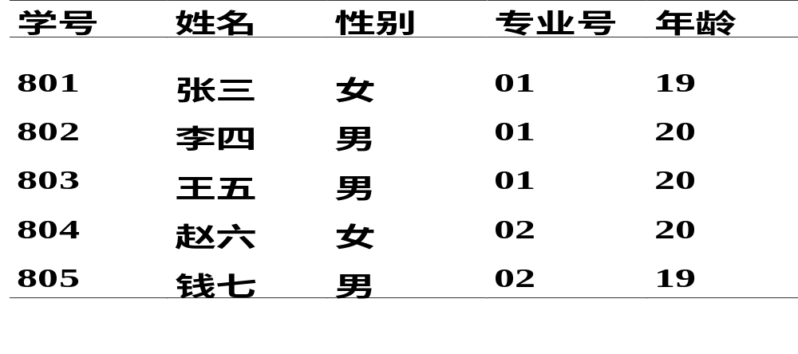
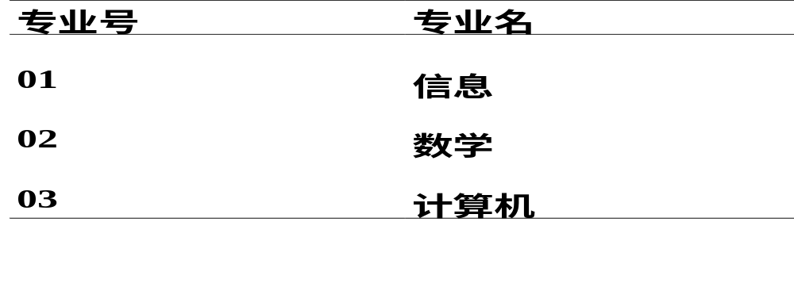
例1，学生实体、专业实体
学生（学号，姓名，性别，专业号，年龄）
专业（专业号，专业名）

Slide 49
例2 学生、课程，学生与课程之间的多对多的联系。
  学生（学号，姓名，性别，专业号，年龄）
  课程（课程号，课程名，学分）
  选修（学号，课程号，成绩）

Slide 50
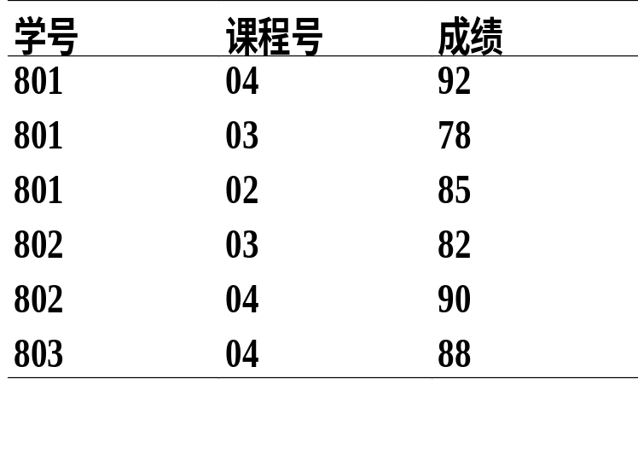
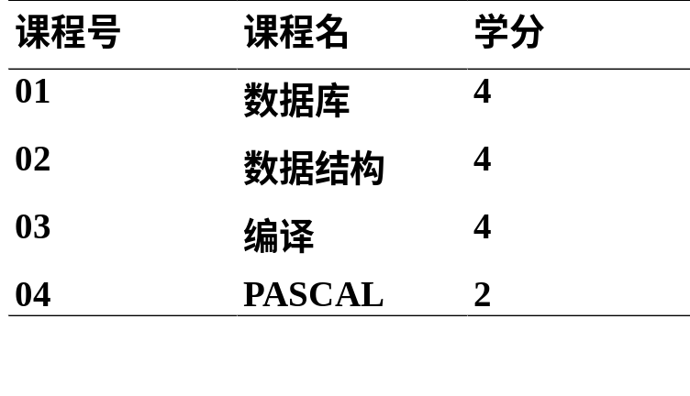
学生
学生选课
课程

Slide 51

例3 学生实体及其内部的一对多联系
学生（学号，姓名，性别，专业号，年龄，班长）
“学号”是主码，“班长”是外码，它引用了本关系的“学号”
“班长” 必须是确实存在的学生的学号

Slide 52
2．外码（Foreign Key）
设F是基本关系R的一个或一组属性，但不是关系R的码。如果F与基本关系S的主码K_{s}相对应，则称F是基本关系R的外码
基本关系R称为参照关系（Referencing Relation）
基本关系S称为被参照关系（Referenced Relation）
或目标关系（Target Relation）

Slide 53

［例1］
学生关系的“专业号”与专业关系的主码“专业号”相对应
  “专业号”属性是学生关系的外码
  专业关系是被参照关系，学生关系为参照关系

Slide 54

［例2］
选修关系的“学号” 与学生关系的主码“学号”相对应
选修关系的“课程号”与课程关系的主码“课程号”相对应
  “学号”和“课程号”是选修关系的外码
  学生关系和课程关系均为被参照关系
  选修关系为参照关系

Slide 55

［例3］
“班长”与本身的主码“学号”相对应
  “班长”是外码
  学生关系既是参照关系也是被参照关系

Slide 56
关系R和S不一定是不同的关系
目标关系S的主码K_{s} 和参照关系的外码F必须定义在同一个（或一组）域上
外码并不一定要与相应的主码同名
当外码与相应的主码属于不同关系时，往往取相同的名字，以便于识别

Slide 57
3. 参照完整性规则
规则2.2 参照完整性规则
若属性（或属性组）F是基本关系R的外码它与基本关系S的主码K_{s}相对应（基本关系R和S不一定是不同的关系），则对于R中每个元组在F上的值必须为：
  或者取空值（F的每个属性值均为空值）
  或者等于S中某个元组的主码值

Slide 58
[例1]
学生关系中每个元组的“专业号”属性只取两类值：
  （1）空值，表示尚未给该学生分配专业
  （2）非空值，这时该值必须是专业关系中某个元组的“专业号”值，表示该学生不可能分配一个不存在的专业

Slide 59
[例2]
选修（学号，课程号，成绩）
“学号”和“课程号”可能的取值 ：
（1）选修关系中的主属性，不能取空值
（2）只能取相应被参照关系中已经存在的主码值

Slide 60
[例3]
学生（学号，姓名，性别，专业号，年龄，班长）
“班长”属性值可以取两类值：
（1）空值，表示该学生所在班级尚未选出班长
（2）非空值，该值必须是本关系中某个元组的学号值

Slide 61
2.5.3 用户定义的完整性
针对某一具体关系数据库的约束条件，反映某一具体应用所涉及的数据必须满足的语义要求。
关系模型应提供定义和检验这类完整性的机制，以便用统一的系统的方法处理它们，而不要由应用程序承担这一功能。

Slide 62
例:
课程(课程号，课程名，学分)
  “课程号”属性必须取唯一值
  非主属性“课程名”也不能取空值
  “学分”属性只能取值{1，2，3，4}

Slide 63
2.6 关系的规范化
2.6.1 关系模式的设计问题
2.6.2 函数依赖
2.6.3 码的形式化定义
2.6.4 关系范式

Slide 64
2.6.1 关系模式的设计问题
（1）数据冗余度高
（2）数据修改复杂
（3）插入异常
（4）删除异常

Slide 65
关系规范化的目的
关系规范化的目的在于控制数据冗余、避免插入和删除异常的操作，从而增强数据库结构的稳定性和灵活性。
关系规范化的过程实质上是以结构更单纯、更规范的关系逐步取代原有关系的过程，或者说，是有一个低级范式通过模式分解逐步转换为若干个高级范式的过程。

Slide 66
2.6.2 函数依赖
定义2.6 设R（U）是属性集U上的关系模式，X，Y是U的子集，r是R的任意具体关系，对于r的任意两个元组s，t，由s [ X ] = t [ X ],能导致s [ Y ] = t [ Y ]，则称X函数决定Y，或Y函数依赖于X，记为X→Y。
由于函数依赖类似于变量之间的单值函数关系，所以也可以做如下定义：
  设R（U），X，Y的含义同上，若R（U）的所有关系r都存在着：对X的每一具体值，都有Y唯一的具体值与之对应，则称X函数决定Y，或Y函数依赖于X。

Slide 67
指出学生关系S中存在的函数依赖关系
S(S#,Sname,Class,C#,Tname,Tage,Address,Grade)
S#->Sname,S#->Class,Tname->Tage
Tname->address
(S#,C#)->Grade C#->Tname

Slide 68
部分函数依赖
在R(U)中，如果x->y,并且对x的任一真子集x’,都有x’-\>y,则称y完全函数依赖于x,记作
x ^{P} y
指出上面关系里的部分函数依赖
（S#,C#)->Sname

Slide 69
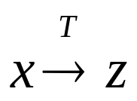
传递函数依赖
在R(U)中，设x,y,z为U的3个不同子集，如果
则称z传递函数依赖于x,记作

Slide 70
2.6.3 码的形式化定义
定义2.9 设K为关系模式R<U,F>中的属性或属性组合。若X ^{F} U，则X称为R的一个侯选码（Candidate Key）。若关系模式R有多个候选码，则选定其中的一个做为主码（Primary key）。
由候选码可以引出下列一些概念：
  主码 一个关系的候选码不是唯一的。若候选码多于一个，则选定其中的一个作为 主码。因此一个关系的主码是唯一的。
  主属性 包含在任何一个候选码中的属性，叫做主属性。
  非主属性 不包含在任何一个候选码中的属性，叫做非主属性。
  全码 整个属性组是码，称为全码。

Slide 71
S（Sno,Sname,Ssex,Sage,Sdept)指出侯选码，主属性，非主属性
课本P38页

Slide 72
2.6.4 关系范式
范式是符合某一种级别的关系模式的集合。
关系数据库中的关系必须满足一定的要求。满足不同程度要求的为不同范式。
范式的种类：
第一范式(1NF)
第二范式(2NF)
第三范式(3NF)
BC范式(BCNF)
第四范式(4NF)
第五范式(5NF)

Slide 73
各种范式之间存在联系
某一关系模式R为第n范式，可简记为R∈nNF。

Slide 74
第一范式（1NF）
1NF的定义
如果一个关系模式R的所有属性都是不可分的基本数据项，则R∈1NF。
第一范式是对关系模式的最起码的要求。不满足第一范式的数据库模式不能称为关系数据库。
但是满足第一范式的关系模式并不一定是一个好的关系模式。

Slide 75
例:
关系模式 SLC(Sno, Cno, Sdept, Sloc, Grade)（其中sno为学号， cno为课程代号，sdept学生所在系, sloc学业学生住处，grade学生成绩）这里假设每个系的学生住在同一个地方。
函数依赖包括：
(Sno, Cno) ^{F} Grade
Sno → Sdept
(Sno, Cno) ^{P} Sdept
Sno → Sloc
(Sno, Cno) ^{P} Sloc
Sdept → Sloc
侯选码为(Sno,Cno)

Slide 76
分析
SLC
Sno
Sdept
Grade
Cno
Sloc

Slide 77
SLC不是一个好的关系模式
(1) 插入异常
  假设Sno＝95102，Sdept＝IS，Sloc＝N的学生还未选课，因课程号是主属性，因此该学生的信息无法插入SLC。
(2) 删除异常
  假定某个学生本来只选修了3号课程这一门课。现在因身体不适，他连3号课程也不选修了。因课程号是主属性，此操作将导致该学生信息的整个元组都要删除。

Slide 78
SLC不是一个好的关系模式
(3) 数据冗余度大
  如果一个学生选修了10门课程，那么他的Sdept和Sloc值就要重复存储了10次。
(4) 修改复杂
  例如学生转系，在修改此学生元组的Sdept值的同时，还可能需要修改住处（Sloc）。如果这个学生选修了K门课，则必须无遗漏地修改K个元组中全部Sdept、Sloc信息。

Slide 79
原因
Sdept、 Sloc部分函数依赖于码。
解决方法
SLC分解为两个关系模式，以消除这些部分函数依赖
SC（Sno， Cno， Grade）
SL（Sno， Sdept， Sloc）

Slide 80
函数依赖图：
SC
Sno
Grade
Cno
SL
Sdept
Sno
Sloc

Slide 81
第二范式（2NF）
定义2.11 若关系模式R∈1NF，并且每一个非主属性都完全函数依赖于R的码，则R∈2NF。
例：SLC(Sno, Sdept, Sloc, Cno, Grade) ∈1NF
SLC(Sno, Cno, Sdept, Sloc, Grade) ∈2NF SC（Sno， Cno， Grade） ∈ 2NF
SL（Sno， Sdept， Sloc） ∈ 2NF

Slide 82
采用投影分解法将一个1NF的关系分解为多个2NF的关系，可以在一定程度上减轻原1NF关系中存在的插入异常、删除异常、数据冗余度大、修改复杂等问题。
将一个1NF关系分解为多个2NF的关系，并不能完全消除关系模式中的各种异常情况和数据冗余。

Slide 83
函数依赖图：
SL
Sdept
Sno
Sloc

Slide 84
解决方法
采用投影分解法，把SL分解为两个关系模式，以消除传递函数依赖：
  SD（Sno， Sdept）
  DL（Sdept， Sloc）
  SD的码为Sno， DL的码为Sdept。

Slide 85
分析
  SD的码为Sno， DL的码为Sdept。
Sno
Sdept
Sdept
Sloc
SD
DL

Slide 86
第三范式（3NF）
定义2.12 关系模式R<U，F> 中若不存在这样的码X、属性组Y及非主属性Z（Z ⊆ Y）, 使得X→Y，Y → X，Y→Z，成立，则称R<U，F> ∈ 3NF。
例，
SL(Sno, Sdept, Sloc) ∈ 2NF
SL(Sno, Sdept, Sloc) ∈ 3NF
SD（Sno， Sdept） ∈ 3NF
DL（Sdept， Sloc）∈ 3NF

Slide 87
若R∈3NF，则R的每一个非主属性既不部分函数依赖于候选码也不传递函数依赖于候选码。
如果R∈3NF，则R一定也满足2NF的条件。
采用投影分解法将一个2NF的关系分解为多个3NF的关系，可以在一定程度上解决原2NF关系中存在的插入异常、删除异常、数据冗余度大、修改复杂等问题。
将一个2NF关系分解为多个3NF的关系后，并不能完全消除关系模式中的各种异常情况和数据冗余。

Slide 88
BC范式（BCNF）
定义2.13 设关系模式R<U，F>∈1NF，如果对于R的每个函数依赖X→Y，若Y不属于X，则X必含有候选码，那么R∈BCNF。
若R∈BCNF
  每一个决定属性集（因素）都包含（候选）码
  R中的所有属性（主，非主属性）都完全函数依赖于码
  R∈3NF
  若R∈3NF 则 R不一定∈BCNF

Slide 89
BCNF
例：在关系模式STJ（S，T，J）中，S表示学生，T表示教师，J表示课程。
每一教师只教一门课。每门课由若干教师教，某一学生选定某门课，就确定了一个固定的教师。某个学生选修某个教师的课就确定了所选课的名称 ：
(S，J)→T，(S，T)→J，T→J

Slide 90
关系模式R(Ａ商店编号，Ｂ商品编号，Ｃ部门编号，Ｄ数量，Ｅ负责人）
规定：每个商店的每种商品只在一个部门销售；每个商店的每个部门只有一个负责人；每个商店的每种商品只有一个库存数量
回答：１、在上关系中的基本函数依赖
２、找出候选码
３、Ｒ达到的最高范式
４、是否为ＢＣＮＦ范式？

Slide 91
(AB)->C,(AB)->D,(AC)->E
(AB)
３ＮＦ
不是

